Slide 1



TRƯỜNG TIỂU HỌC NGỌC LÂM
TOÁN 5
NÀM
HÌNH THANG
GIÁO VIÊN : NGUYỄN THỊ THÚY HỒNG

Slide 2


Thứ hai ngày 27 tháng 12 năm2021
TOÁN
BÀI 58: HÌNH THANG

Slide 3









NHỮNG ĐIỀU CẦN LƯU Ý
Chuẩn bị sẵn sàng đồ dùng học tập, sách giáo khoa Toán 5.
Tập trung lắng nghe và làm theo yêu cầu của cô giáo.
Hoàn thành bài tập cô giao.

Slide 4


KHỞI ĐỘNG

Slide 5


VƯỢT CHƯỚNG NGẠI VẬT

Slide 6





Slide 7




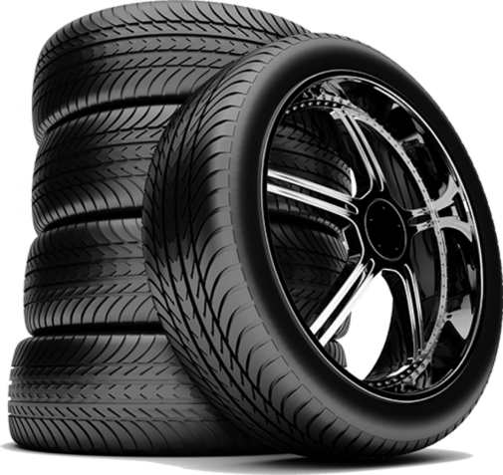


Câu 1: Hãy nêu tên đáy và đường cao tương ứng được vẽ trong hình tam giác DEG dưới đây:
D
D
K
E
G
A. đường cao DK, đáy EG
B. đường cao EK, đáy EG
C. đường cao DE, đáy EG

Slide 8




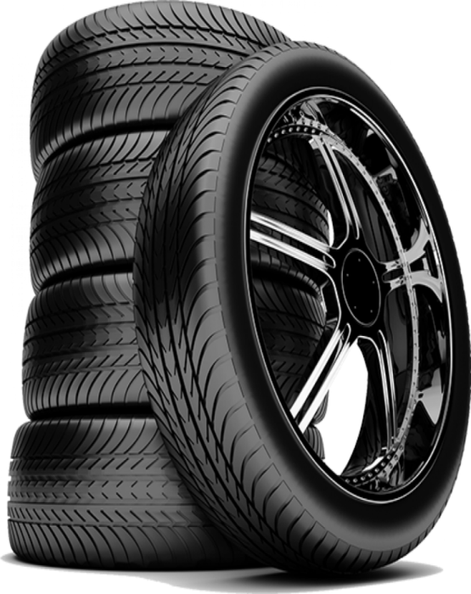

Câu 2: Hãy chỉ ra đáy và đường cao tương ứng được vẽ trong hình tam giác MPQ dưới đây:
P
N
M
Q
A. đường cao MN đáy PM
B. đường cao MN, đáy MP
C. đường cao MN, đáy PQ

Slide 9

Câu 3: Tính diện tích hình tam giác có:
Độ dài đáy là 8cm và chiều cao 6cm?
A. 14 cm²
B. 7 cm
C. 24 cm²

Slide 10



TOÁN
Bài 58. HÌNH THANG

Slide 11


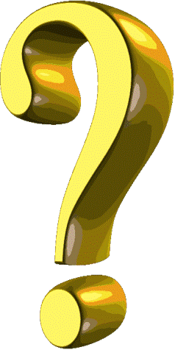





MỤC TIÊU
Em nhận biết hình thang và một số đặc điểm của hình thang.

Slide 12

HOẠT ĐỘNG CƠ BẢN

Slide 13

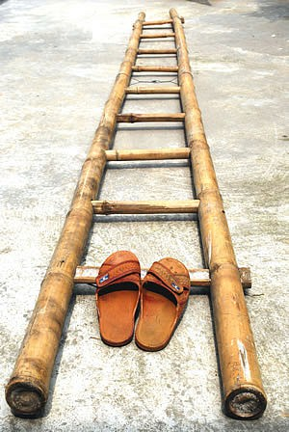
1.Chơi trò chơi “ Đố bạn”:
Đây là đồ vật gì ?
Cái thang

Slide 14
Hãy mô tả đặc điểm của cái thang ?
Hình thang

Slide 15
Cạnh của hình thang.
Đáy bé
A
B
Cạnh bên
Cạnh bên
D
C
Cái thang
Đáy lớn
Có những cạnh nào song song với nhau?
Hình thang ABCD có mấy cạnh ?
Có nhận xét gì về hai cạnh đáy này ?
Còn những cạnh nào không song song với nhau ?

Slide 16
Đáy
B
A
Cạnh bên
Cạnh bên
D
C
Đáy
Hình thang có mấy cạnh bên ?
Hình thang có mấy cạnh đáy ?
Hình thang là hình như thế nào ?
Hình thang là hình tứ giác có một cặp cạnh đối diện song song.

Slide 17
Chiều cao của hình thang.
A
B
D
C
H
AH là đường cao. Độ dài AH là chiều cao.
AH là đường cao
Độ dài AH là chiều cao
AH vuông góc với những cạnh nào ?
AH vuông góc với DC và AB

Slide 18

Hình thang có một cặp cạnh đối diện song song.
A
B
D
C
H
AH là đường cao. Độ dài AH là chiều cao.

Slide 19

b) Cho hình thang MNPQ. Hãy chỉ ra:
M
N
Q
P
K
- Các cạnh đáy của hình thang :
Cạnh MN, cạnh PQ
- Các cạnh bên của hình thang:
Cạnh MQ, cạnh NP
- Cặp cạnh đối diện song song của hình thang:
Cạnh MN, cạnh PQ
- Đường cao của hình thang:
Đường cao là MK

Slide 20
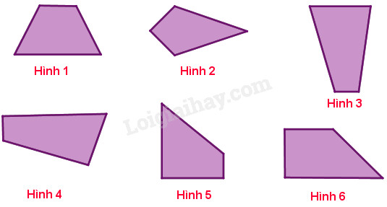
3. Trả lời câu hỏi:
Trong các hình dưới đây hình nào là hình thang ?

Slide 21
HOẠT ĐỘNG THỰC HÀNH

Slide 22
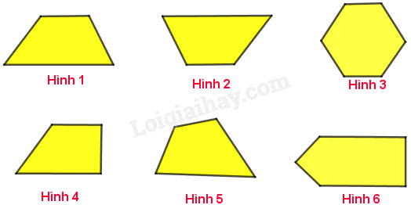
1. Chỉ ra các hình thang trong các hình dưới đây :

Slide 23
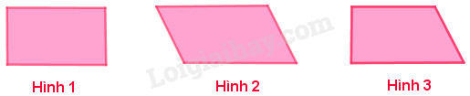
2. Trong ba hình dưới đây hình nào có:
- Bốn cạnh và bốn góc ?
- Hai cặp cạnh đối diện song song ?
- Chỉ có một cặp cạnh song song ?
- Có bốn góc vuông ?
Hình 1,2,3
Hình 1, 2
Hình 3
Hình 1

Slide 24
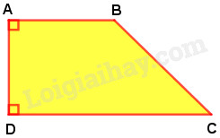
3.Thực hiện các hoạt động sau :
a) Quan sát hình vẽ rồi trả lời câu hỏi :
- Hình thang ABCD có những góc nào là góc vuông ?
- Cạnh bên nào vuông góc với hai đáy ?
- Hình thang ABCD có những góc A và góc D là góc vuông
- Cạnh bên AD vuông góc với hai đáy
b) Đọc nội dung sau :
Hình thang có một cạnh bên vuông góc với hai đáy gọi là hình thang vuông.

Slide 25
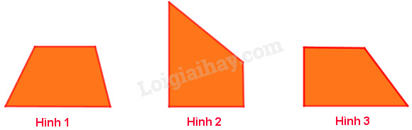
c) Trong các hình thang sau, hình nào là hình thang vuông ?

Slide 26
CỦNG CỐ

Slide 27

Bắt đầu
Trò chơi: Rung chuông vàng
1
5
4
3
2
0
Hãy chọn đáp án đúng:
Hình thang là hình có:
A. Một cặp cạnh đối diện song song.
B. Hai cặp cạnh đối diện song song với nhau.
C. Bốn cạnh bằng nhau và bốn góc vuông.
D. Bốn cạnh bằng nhau.
15

Slide 28
Bắt đầu
Trò chơi: Rung chuông vàng
1
5
4
3
2
0
Hãy chọn đáp án đúng:
Hình thang vuông là hình như thế nào?
A. Có bốn góc vuông.
B. Có một cạnh bên vuông góc với hai đáy.
C. Có hai cặp cạnh đối diện song song.
D. Có một cặp cạnh đối diện song song.

Slide 29
Trò chơi: Rung chuông vàng
Bắt đầu
1
5
4
3
2
0
Hãy chọn đáp án đúng:
Hình thang ABCD có hai cạnh đáy là:
A
B
A. AD và BC
B. AB và BC
C. AB và DC
D.AD và DC
D
C

Slide 30
DẶN DÒ

Slide 31

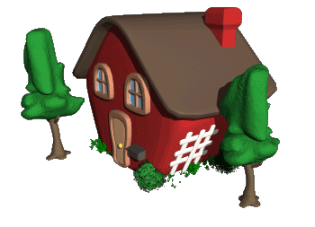

Tiết sau:
Diện tích hình thang

Slide 32
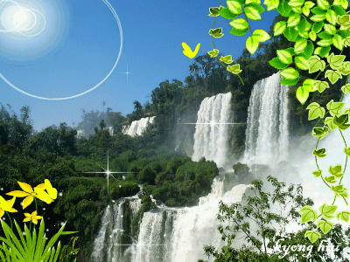




TIẾT HỌC KẾT THÚC RỒI
CHÚC CÁC EM CHĂM NGOAN HỌC GIỎI!

